Slide 1


[
2D 게임 프로그래밍 1차 발표
]
2022184049 함민규
Notes:
2D 겜플 대본
안녕하십니까 2022184049 함민규 1차 발표 시작하겠습니다.

Slide 2
게임 컨셉
게임 컨셉
PVE 2D RPG.
플레이어는 몬스터를 쓰러뜨리며 성장, 최종적으로 보스가 존재하는 방에 도달해 게임을 클리어.
재미 요소
캐릭터 성장 – 전투를 통해 아이템을 얻어 능력치 강화 및 새로운 기술을 해금한다.
키 조합 액션 – 질주, 2단 점프, 벽 타기, 강하 등등 새로운 아이템을 얻게 되면 키 조합을 통한 기술을 해금해 플레이어는 사용할 수 있게 된다.
몰입 요소 – 어두운 분위기, 긴장감을 주는 배경음악
스테이지 기반 진행 – 각 스테이지마다 몬스터 수, 강도가 달라짐.
Notes:
플레이는 몬스터를 쓰러뜨리며 성장하고 최종적으로는 보스가 존재하는 방에 도달해 게임을 클리어 하는 방식입니다.
캐릭터는 전투를 통해 아이템을 얻어 능력치 강화 및 새로운 기술을 해금합니다.
새로 얻게되는 기술은 플레이어가 키 조합을 통해 사용을 하게 됩니다. 단순히 키를 눌러서 사용하는 것이 아니라 플레이어는 새로 얻게된 기술을 사용하기 위해서는 커맨드를 숙지할 필요성이 있습니다.
어두은 분위기와 긴장감을 주는 배경음악을 사용하여 플레이어로 하여금 어느정도의 압박감을 주어 게임에 좀 더 몰입할 수 있는 분위기를 제공합니다.
스테이지 기반 형식으로 진행되며 스테이지를 클리어 할 수록 몬스터의 숫자, 난이도가 달라집니다.

Slide 3
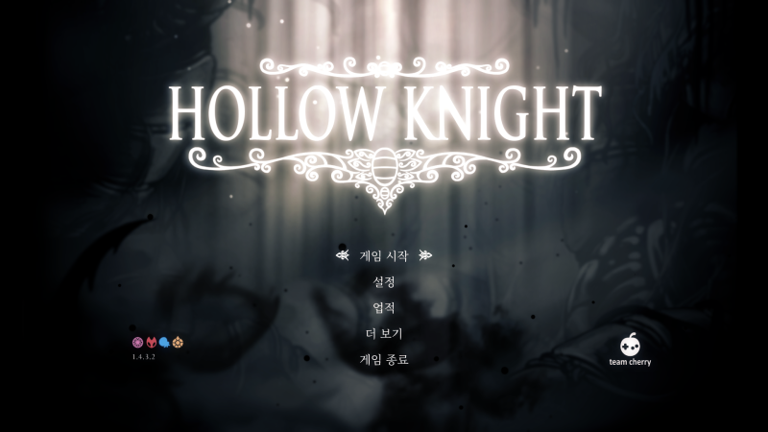
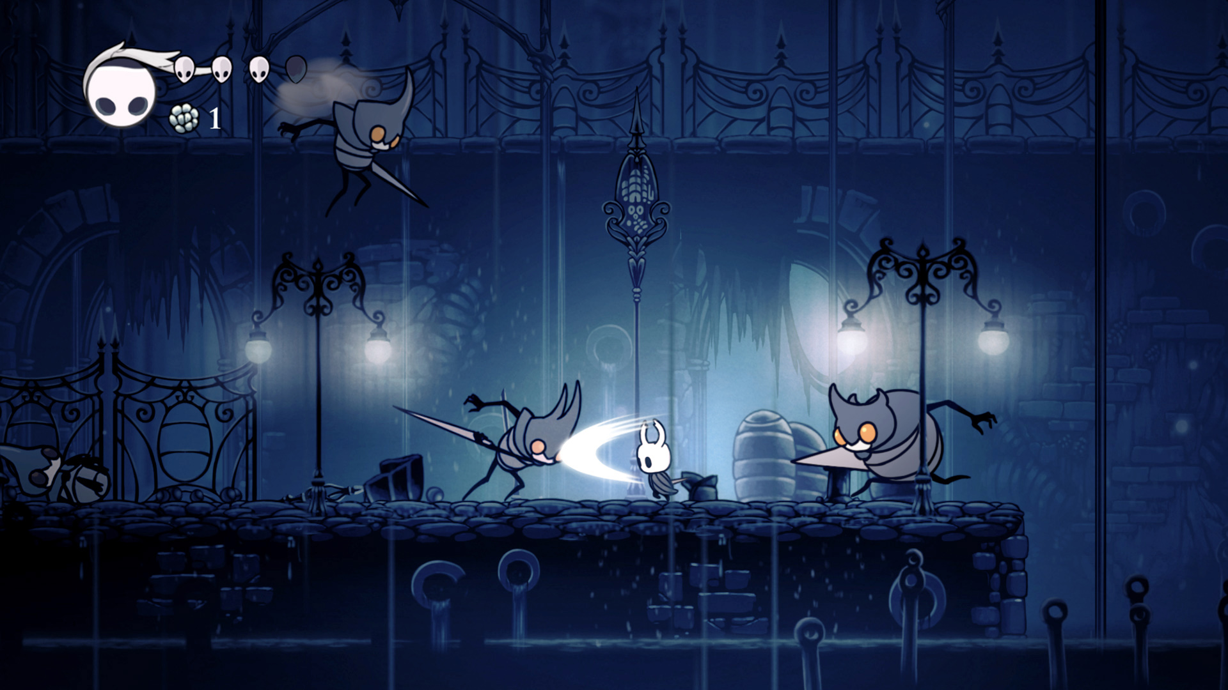
게임 컨셉
게임 진행 흐름
메인 화면
간략하게 구성. 게임시작, 설정, 게임종료 3가지 항목만 존재한다.
게임 데이터는 내부적으로 세이브 포인트가 존재, 자동으로 저장된다.
키보드를 통해 전투를 진행.
스테이지 초반에는 점프, 공격과 같은 간단한 동작만을 이용
몬스터들을 격파해 나가야 한다.
Notes:
메인화면은 간단하게 구성합니다. 게임시작 설정 게임종료 3가지로 구성되며 게임 데이터는 게임 내부의 세이브 포인트가 존재해 그 세이브 포인트에 도달해야 저장됩니다.
키보드를 통한 전투로 구성되며 스테이지 초반에는 점프와 공격과 같은 기본적인 동작만을 이용해 게임을 클리어 해야합니다.

Slide 4
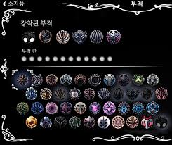
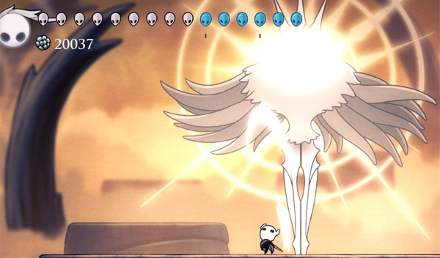
게임 컨셉
게임 진행 흐름
몬스터를 처치하면 일정 확률로 아이템이 드롭된다.
아이템은 소지할 수 있는 개수가 정해져 있다.
이 아이템들을 모아 캐릭터를 강화시켜 보스를 처치한다.
스테이지 마지막에는 보스 몬스터가 존재하며 이 몬스터를 처치하면 게임이 클리어 된다.
Notes:
몬스터를 처치하면 일정확률로 드롭되며 아이템은 소지할 수 있는 개수가 정해져 있습니다.
플레이어 게임 스타일에 맞는 스타일의 스킬을 해금하는 아이템만을 소지해 플레이 해야합니다.
스테이지 마지막에는 보스 몬스터가 존재하며 지금까지 모은 아이템을 이용해 보스를 처치하면 게임이 클리어 됩니다.

Slide 5
게임 컨셉
개발 일정
1주차 – 캐릭터 이동, 점프, 기본 스프라이트 구현
2주차 – 기본 몬스터 패턴 구현
3주차 – 충돌 처리 (공격 / 피격)
4주차 – UI
5주차 – 보스 몬스터 패턴 구현
6주차 – 아이템 드롭시스템 구현
7주차 – 사운드 배경 추가
8주차 – 밸런스 조정, 버그 수정
9주차 – 최종 빌드

